Slide 1

PPT자료
병합정렬과 퀵정렬의 최악의 경우 변경횟수의 비교

Slide 2
목차
사용한 언어
개발 환경
코드 소개

Slide 3

사용한 언어

Slide 4



사용한 언어들
C++
Python
HTML

Slide 5
C++
매우 빠른 연산속도가 특징
이번 프로젝트에서 알고리즘 구현과 csv파일 출력을 담당함
Python
HTML

Slide 6
Python
C++
다양한 라이브러리를 가짐
데이터 분석에 필요한 pandas와 matplotlib를 이용해 csv파일을 읽어오고 시각화를 담당함
HTML

Slide 7
HTML
Python
사용한 언어 중에 유일한 마크업 언어
웹사이트 개발을 담당함

Slide 8
개발 환경

Slide 9


사용한 IDE
VScode
Visual Studio

Slide 10

VScode
매우 가벼운 IDE
다양한 언어로 코딩을 할 수 있으며 자동 완성도 가능함
Visual Studio

Slide 11
Visual Studio
VScode
C/C++ 개발에 특화된 IDE
동적 할당된 메모리의 크기를 구하는 함수인 _msize가 visual studio에만 있어서 C/C++은 visual studio를 사용함

Slide 12
코드 분석

Slide 13


사용한 IDE
C++
Python

Slide 14
C++
병합 정렬 구현
퀵 정렬 구현
Python

Slide 15
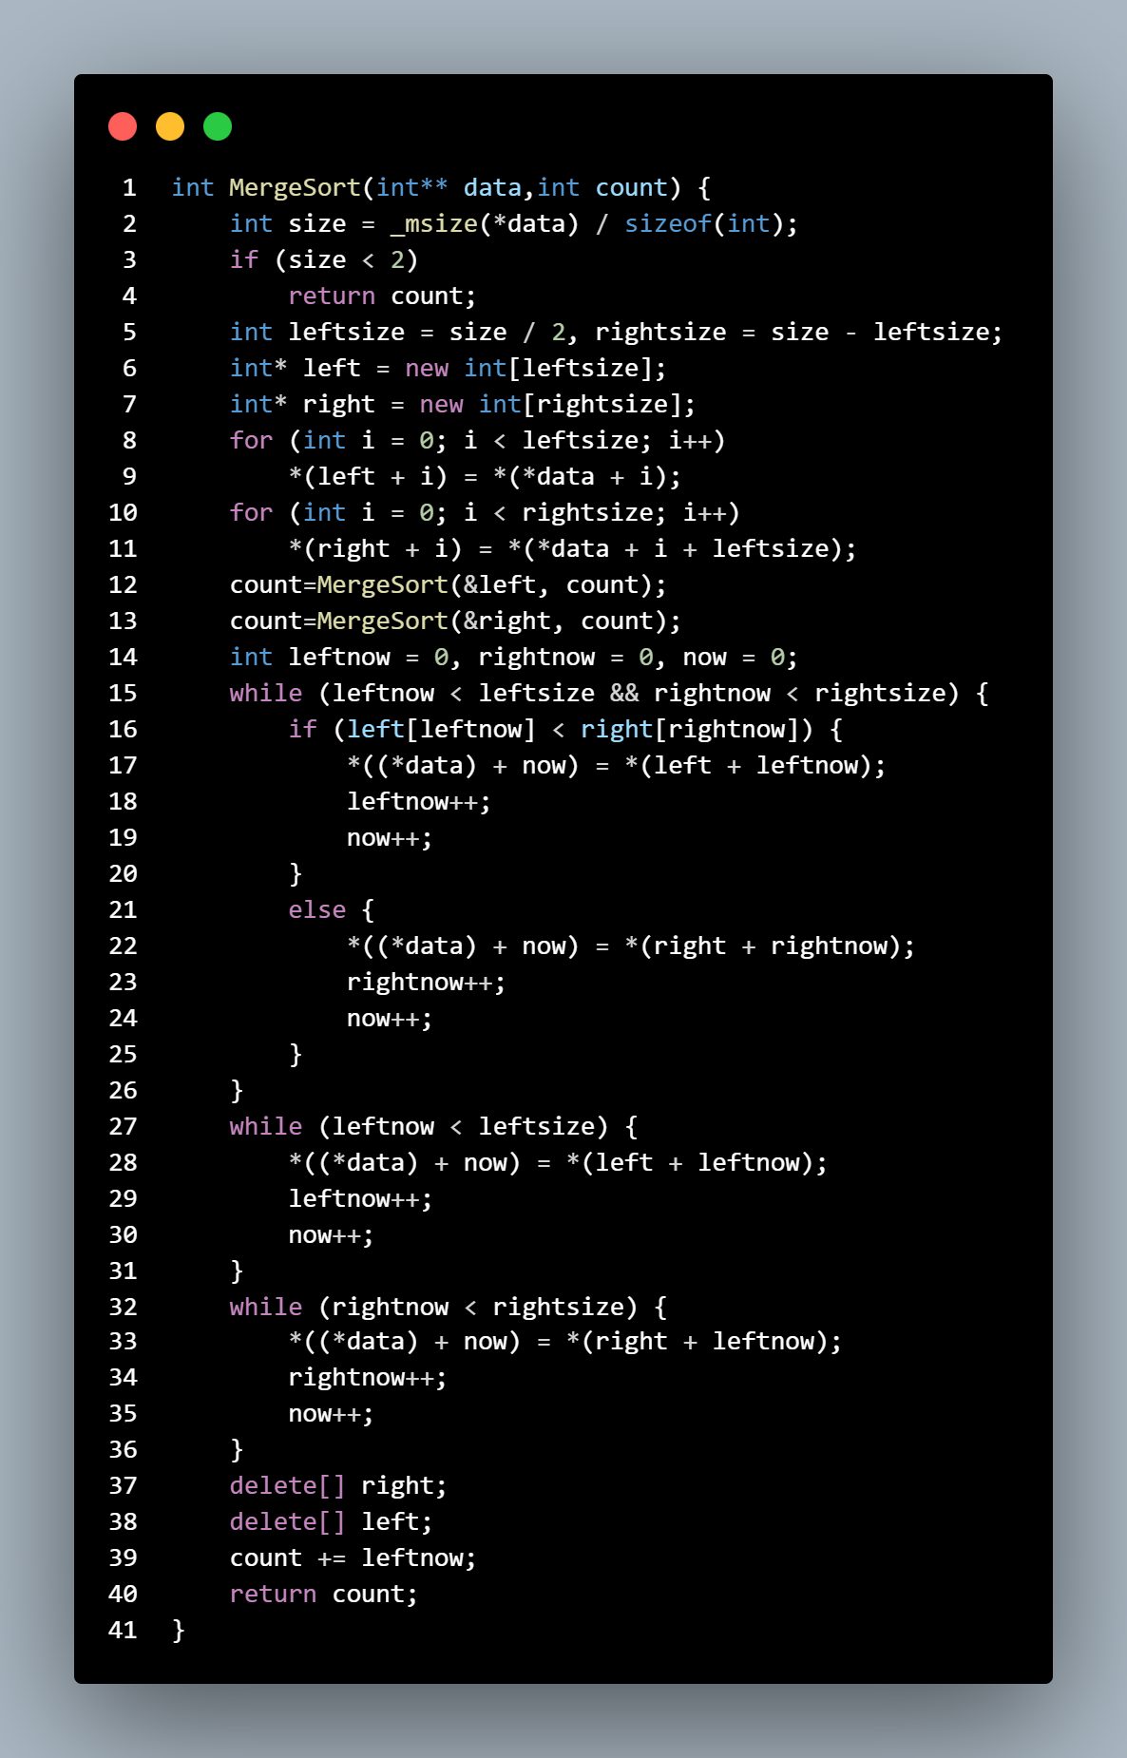
병합 정렬 구현
변경횟수를 알아야 하기 때문에 포인터의 기능인 call by reference를 이용함

Slide 16
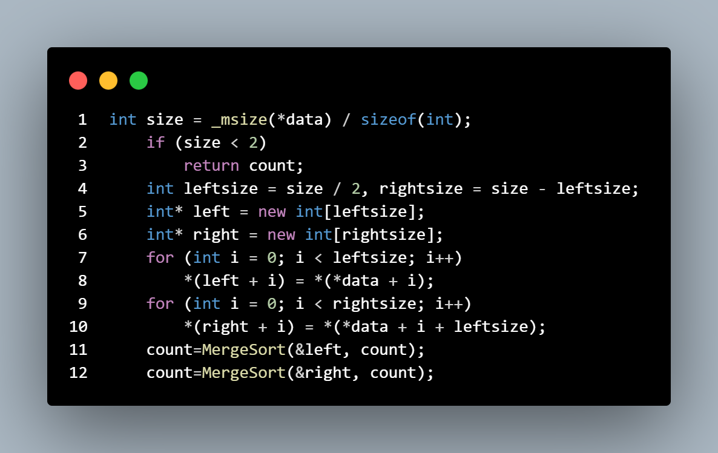
병합 정렬 구현
_msize를 통해 동적할당 된 배열의 길이를 구한다음에 배열을 2개로 나누고 2개의 배열의 순서를 정리함

Slide 17
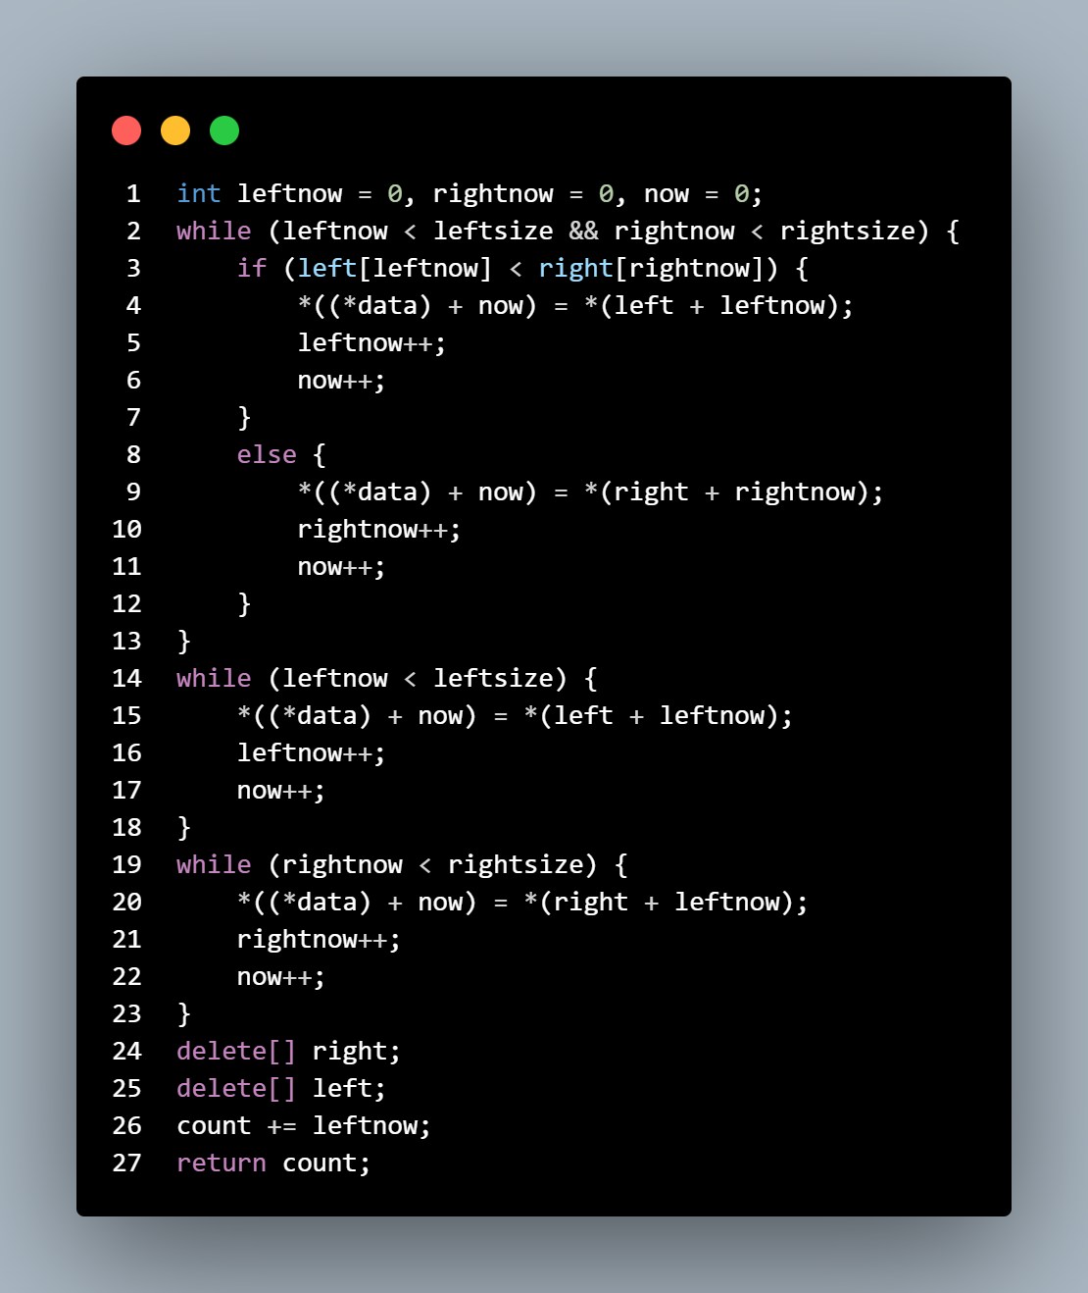
퀵 정렬 구현
병합 정렬 구현
배열을 합치는 코드
오른쪽 배열의 0번째 값이 왼쪽 배열의 0번째 값보다 클 때 count가 1증가하는 이유는 오른쪽에 있는 요소가 왼쪽으로 이동했기 때문임

Slide 18
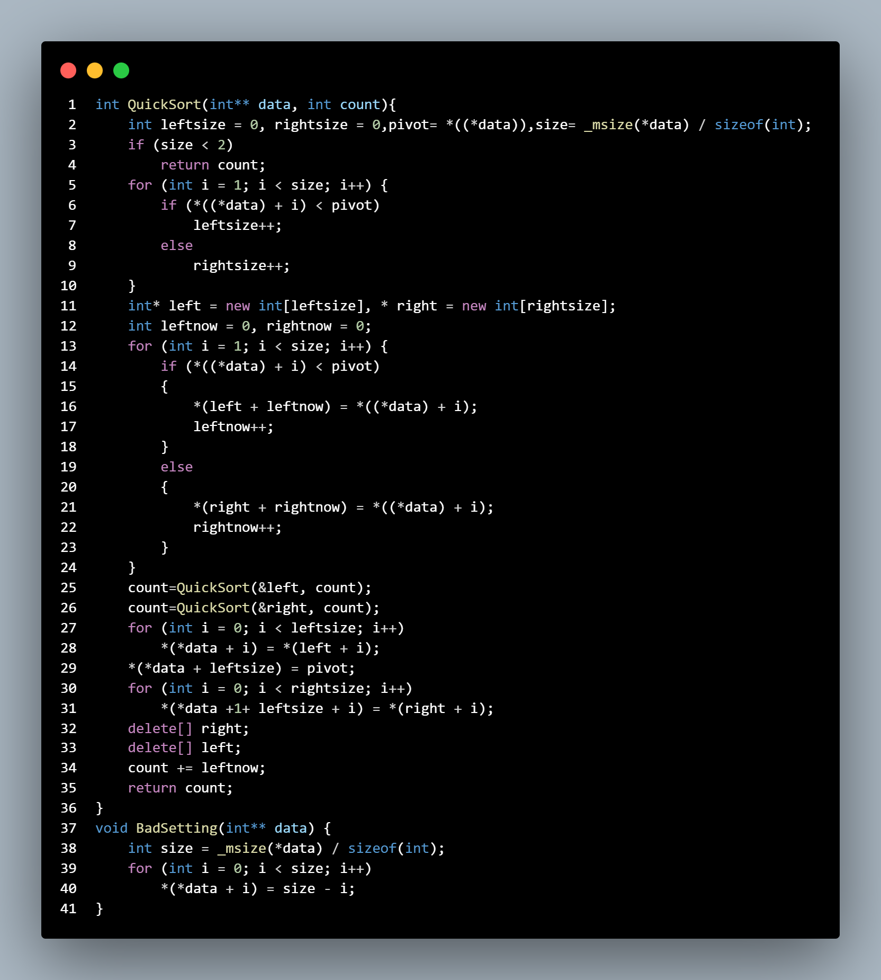
퀵 정렬 구현
병합 정렬 구현
변경횟수를 알아야 하기 때문에 포인터의 기능인 call by reference를 이용함

Slide 19
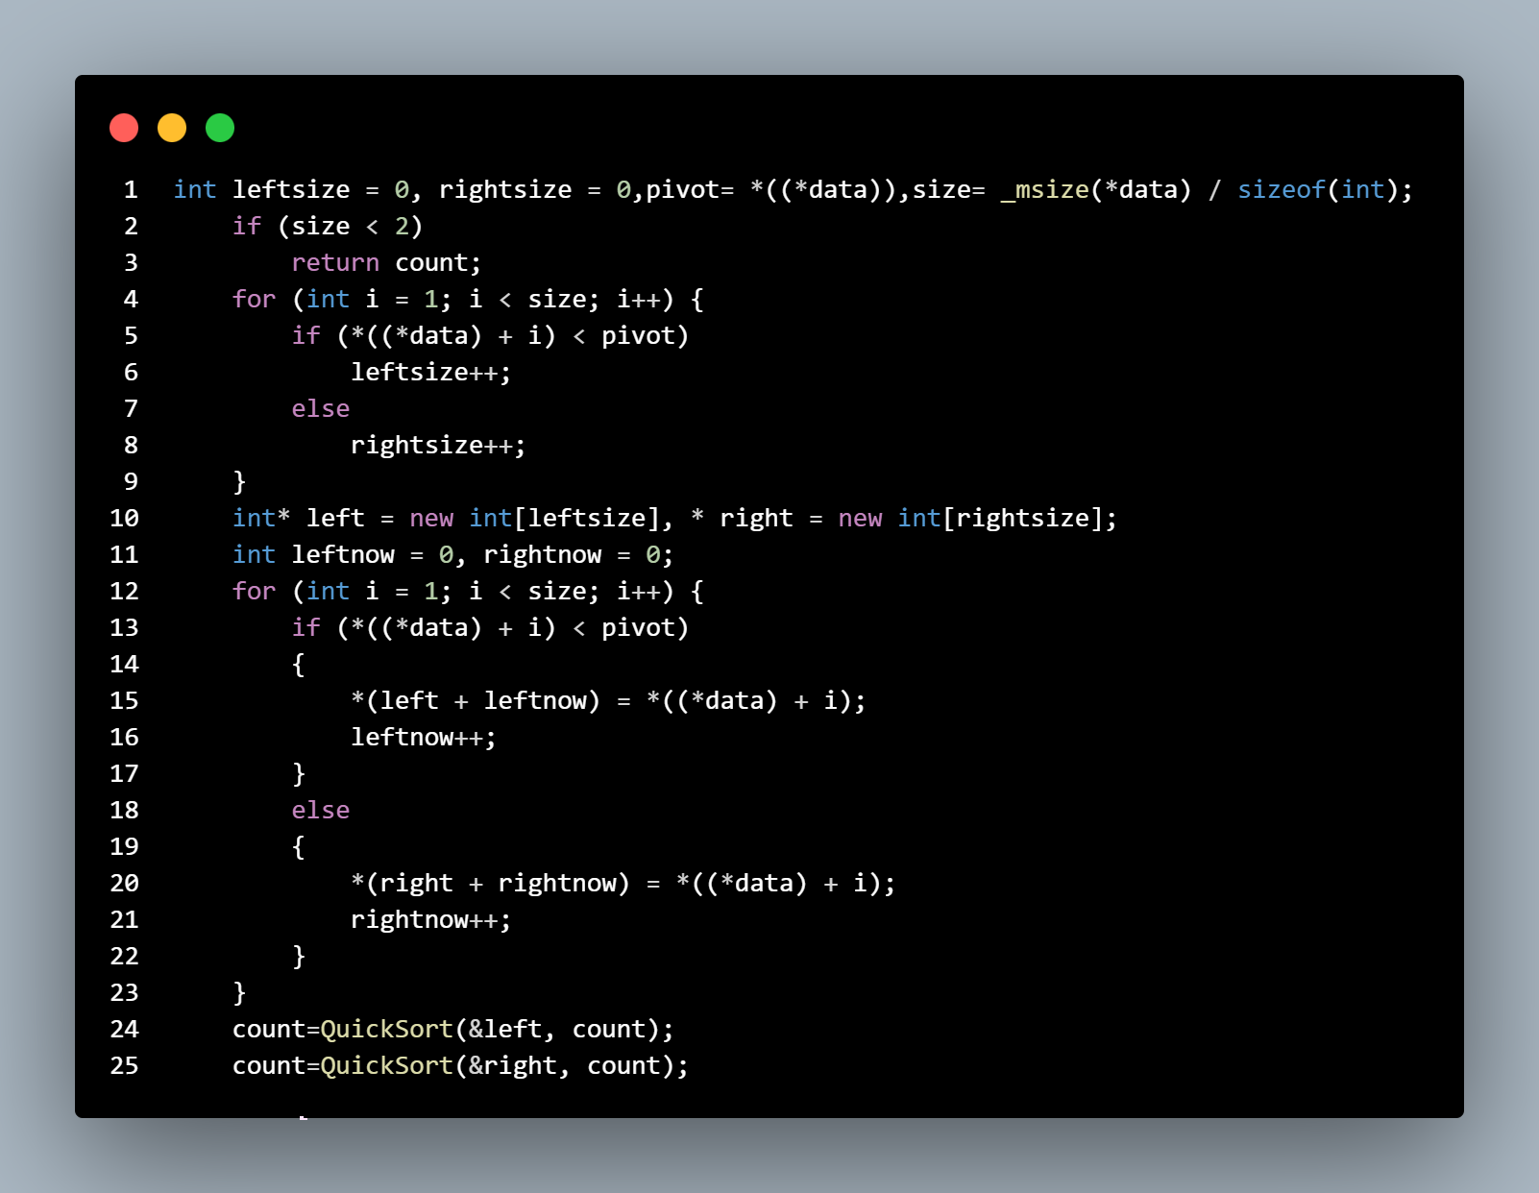
퀵 정렬 구현
배열을 나누는 코드
Pivot을 해당 배열의 첫번째 원소로 함 pivot보다 작은 값은 left에 pivot보다 큰 값은 right에 저장하고 정렬시킴

Slide 20
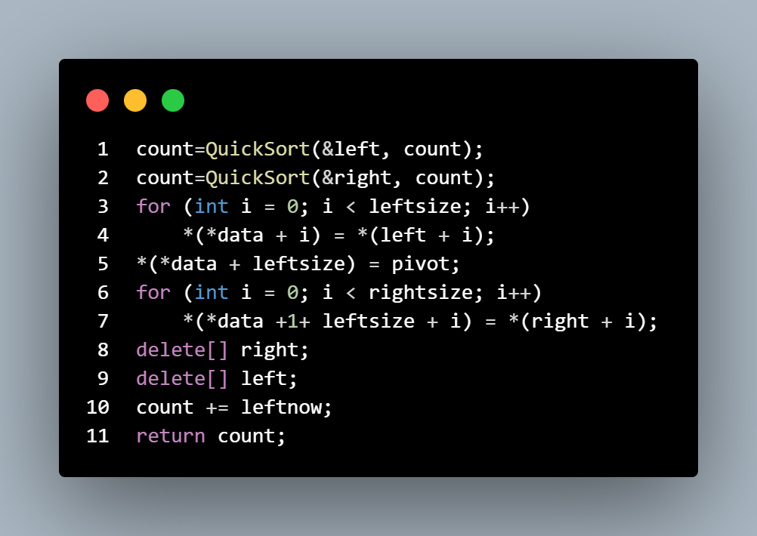
퀵 정렬 구현
배열을 합치는 코드
left->pivot->right순으로 배열을 합침 left의 길이 만큼 count가 1증가하는 이유는 맨 왼쪽에 있었던 pivot의 위치가 오른쪽으로 가면서 순서가 바뀌었기 때문
Python

Slide 21
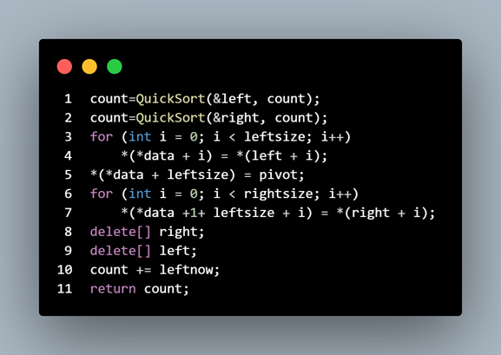
Python
퀵 정렬 구현
csv 불러오기
퀵 정렬 그래프 제작
병합 정렬 그래프 제작

Slide 22
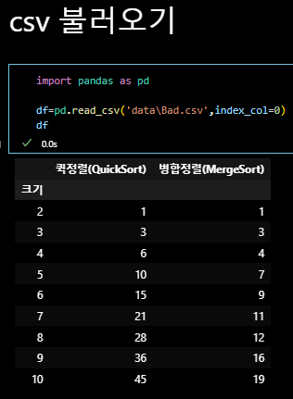
csv 불러오기
Pyton의 Pandas를 이용해서
csv파일을 불러옴

Slide 23
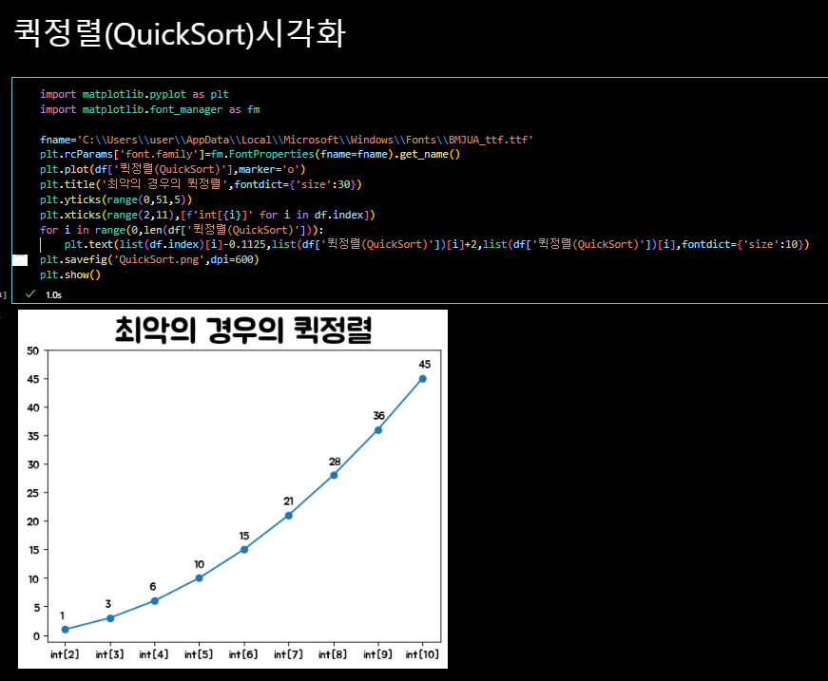
퀵 정렬 시각화
Pyton의 matplotlib를 이용해서
그래프를 만들고 저장함

Slide 24
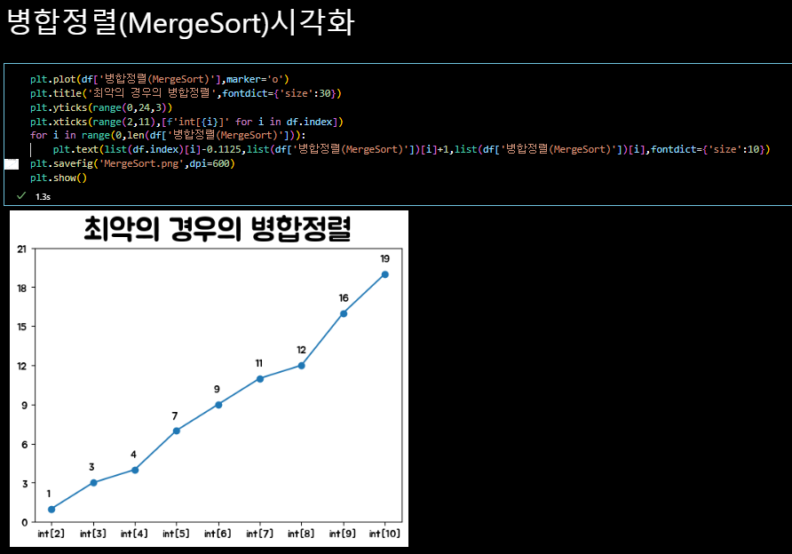
병합 정렬 시각화
Pyton의 matplotlib를 이용해서
그래프를 만들고 저장함

Slide 25

THANKS!
템플릿 출처

